Slide 1
Description du document « ESTAMP : Synthèse des résultats des données d'usage de la zone intertidale »
Présentation du document et sa construction
Difficultés, interrogations rencontrés
Données utilisées
Point d’évolution

Slide 2
Données utilisées
Toutes les données sont issues de la base de données ESTAMP:
Ficheterrain
Enquête_connaissance_pecheur
Enquête_peche_jour
Enquête_preparation_pecheur
Detailpeche
Enquête_detail
Seules les données validées sont utilisées pour l’instant.
Les données concernant les comptages ne sont pas utilisées.

Slide 3


ESTAMP : Synthèse des résultats des données d'usage de la zone intertidale
Document rédigé et créer sur le logiciel R 3.6.1 avec le langage markdown.
Cela permet :
D’automatiser la génération de documents
De traiter un grand nombre de données facilement
De pouvoir générer des documents PDF, Word ou HTML

Slide 4
Objectif de ce script
Analyser
M
A
I
S
Aider à
L’analyse
Simplifier le traitement des jeux de données
Fournir des graphiques/tableaux/cartes
Capable de répondre aux demandes

Slide 5
Comment a été construit ce script ?
Comité Technique
Recherche bibliographique
Identifier les besoins
de l’observatoire
Contretemps,
Confinement
Construction du script :
Plan copié sur ceux des rapports
Identifications des données les plus « importantes »
Créer un script le plus proche des attentes de l’observatoire

Slide 6
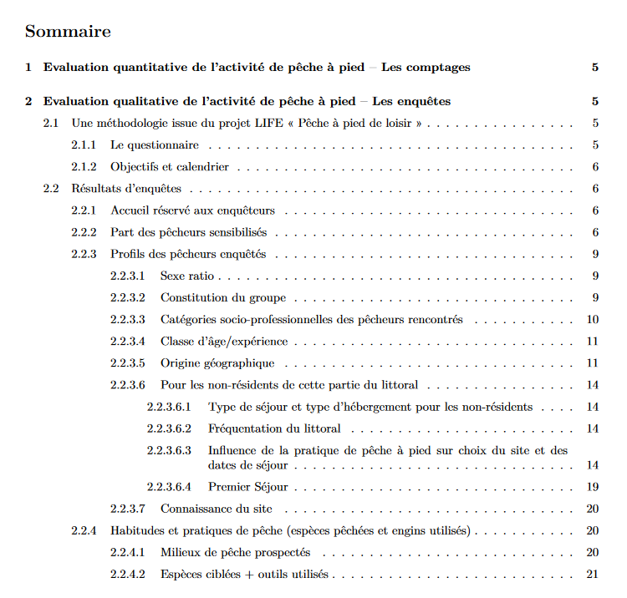
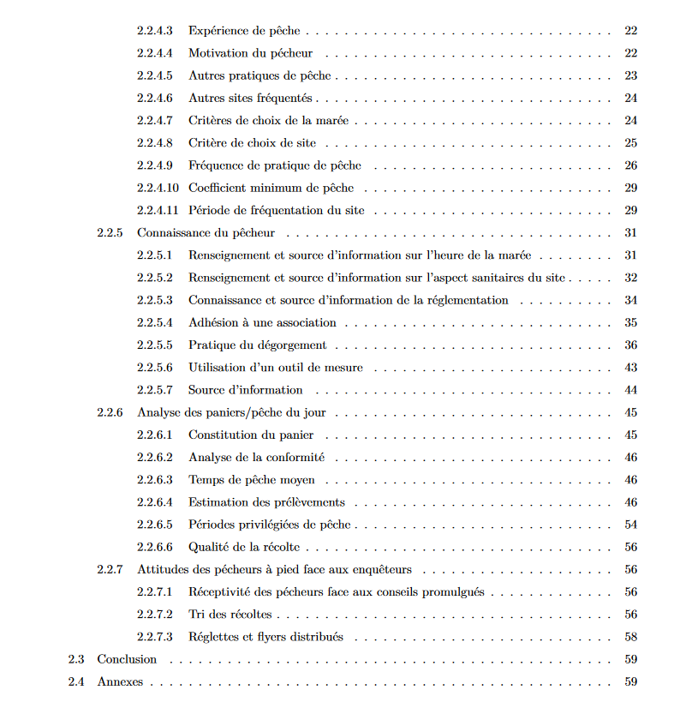
Plan du document
Plan inspiré du document «Trame rapport diagnostic 2019 – obspapl » de l’URCPIE NORMANDIE avec des ajustements fait en fonction des rapports.

Slide 7
Contenu du document
Dans chaque sous-partie :
- Localisation des données
- Etat des données (nombre d’observations, taux de remplissage)
- Moyenne, minimum, maximum
- Propose des graphiques / tableaux présentant les résultats des enquêtes.

Slide 8
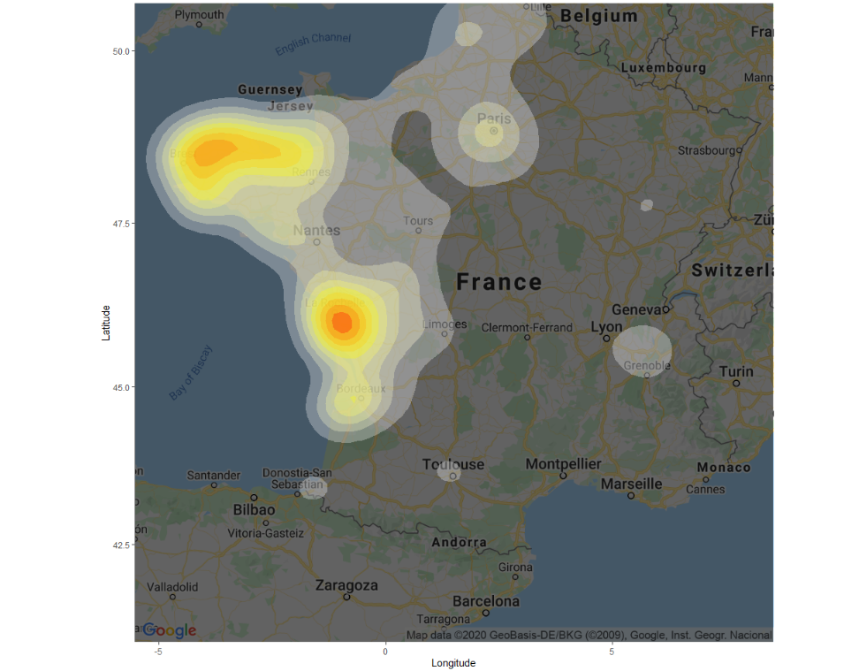
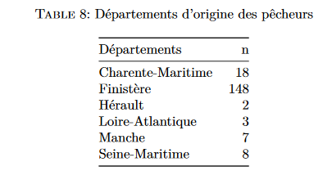
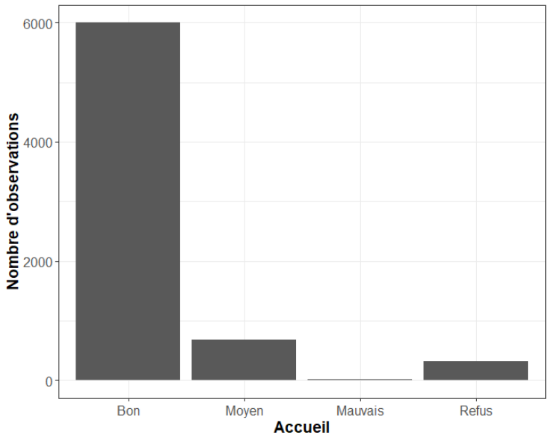
Choix des figures
Quelques exemples :

Slide 9
Difficultés et interrogations rencontrés
Par les données « Espèces » :
- Plusieurs variables nommées « Espèces » mais provenant de jeux différents et pas forcement identiques. Il y est difficile de savoir quel variables utilisés.
Même cas de figures pour les variables « Source d’informations » :
- Plusieurs sous-parties mentionnent la variable « source d’informations » et il existe plusieurs variable de ce nom.

Slide 10
Difficultés et interrogations rencontrés
Estimations des prélèvements :
- Doute sur quelles données utilisées car aucune donnée semble correspondre à cette partie.
Pour la partie « Analyse des paniers/pêche du jour » :
- Doute sur la présentation à proposer, les rapports n’ont pas tous la même représentation (Par tableau, par graphiques) et les éléments d’analyses ne sont pas tous les mêmes (soit la maille, nombre d’individus ou le poids de récolte).

Slide 11
Point d’évolution et/ou d’améliorations
Les prochaines améliorations veulent apporter plus de personnalisation possible dans la génération de document.
Choisir l’année des données
Choisir quelles parties ou sous parties doivent être présent dans le document
Laisser la possibilités aux coordinateurs d’incorporer leurs analyses directement dans le document
Création d’un conseil technique en même temps que le comité de concertation de l’observatoire

Slide 12
Bibliographie
- CPIE de Morlaix-Trégor., 2018. Bilan des actions sur le territoire du Pays de Morlaix
- Nicolas LONCLE., 2018. Rapport de diagnosti de la pêihe à pied de loisir sur le territoire de Guissény
- VivArmor., 2018 Rapport de diagnostic de la pêche à pied de loisir dans l’Ouest des Côtes d’Armor
- Guibert A., 2018. Rapport de diagnostic de la pêche à pied de loisir sur le territoire Côtes d’Armor lot n°5, Site de l’îlot Saint Michel
- Cœur émeraude., 2018. Rapport de diagnostic de la pêche de loisir sur les territoires de la Rance et de la Côte d’Émeraude
- URCPIE NORMANDIE., 2018. Observatoire de la pêche à pied de loisir – Manche – mer du Nord

Slide 13
Bibliographie
- URCPIE NORMANDIE., 2019. Coordination de l’Observatoire de la « pêche à pied de loisir » Manche – Mer du Nord, Bilan 2019
- Laurence Dupont., CPIE LOIRE OCEANE. 2017. Bilan d’actions 2015-2017, Etat des lieux de la pêche à pied de loisir
- URCPIE NORMANDIE., 2019. Trame rapport diagnostic 2019 - obspapl

